Slide 1
Муниципальное казенное общеобразовательное учреждение
Каргатская средняя школа №3 им.И.А. Домбровского
«Воздействие рекламы на покупательские потребности людей»

Slide 2
Актуальность проекта:

Slide 3
Цель: Исследовать, как с помощью рекламы происходит манипулирование сознанием молодёжи (на примере моих одноклассников)
Задачи:
Проанализировать и выявить целевую аудиторию рекламы;
проанализировать эмоциональное воздействие рекламы на сверстников;
выяснить, какова роль рекламы в формировании потребительских предпочтений моих одноклассников (какие товары приобретаются, какими услугами пользуются под воздействием рекламы)
проанализировать содержание и частоту рекламных роликов в будни и выходные дни, определить, есть ли различия.

Slide 4
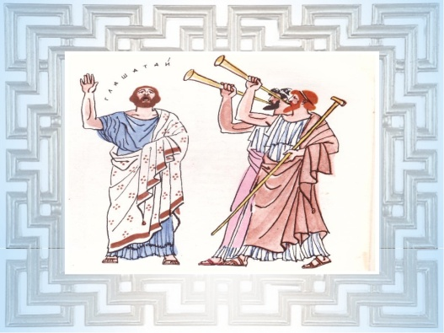
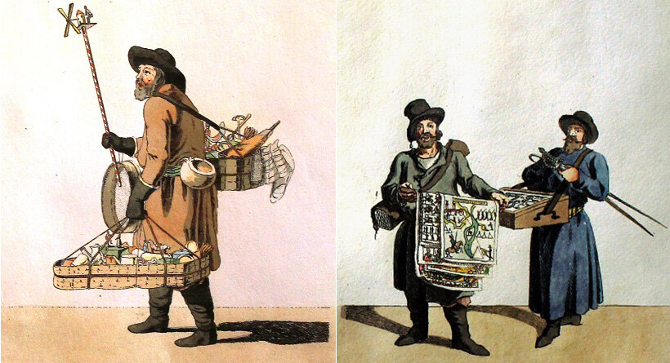
История возникновения рекламы

Slide 5
Что такое реклама? Её виды и функции.
Место и способ размещения
Реклама в СМИ
По цели
Печатная
Радио
Телевизионная
Интернет-реклама
Социальная
Коммерческая
Политическая

Slide 6
Группы рекламы
принцип диалога
принцип объявления
описание внешнего вида
описание состава или качества
призыв к действию
методе сравнения
на основе мультипликации

Slide 7
Анкетирование
«Влияние рекламы»

Slide 8
Заключение

Slide 9
Спасибо за внимание!!!

